Slide 1
FUNDAMENTOS
HTML Y CSS

Slide 2



PAGINA WEB
Documento digital que se visualiza en la web
PRESENTACIÓN

Slide 3


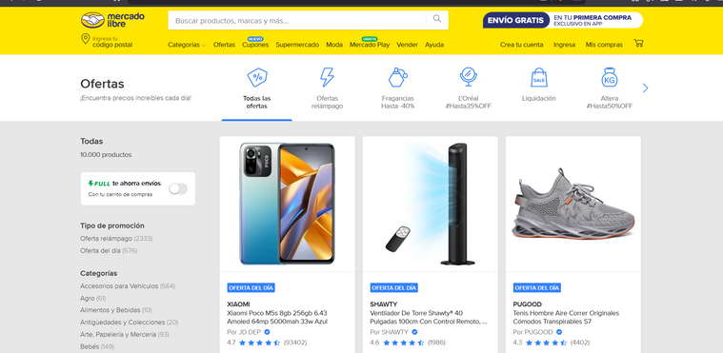
SITIO WEB
www.mercadolibre.com.mx
PRESENTACIÓN

Slide 4
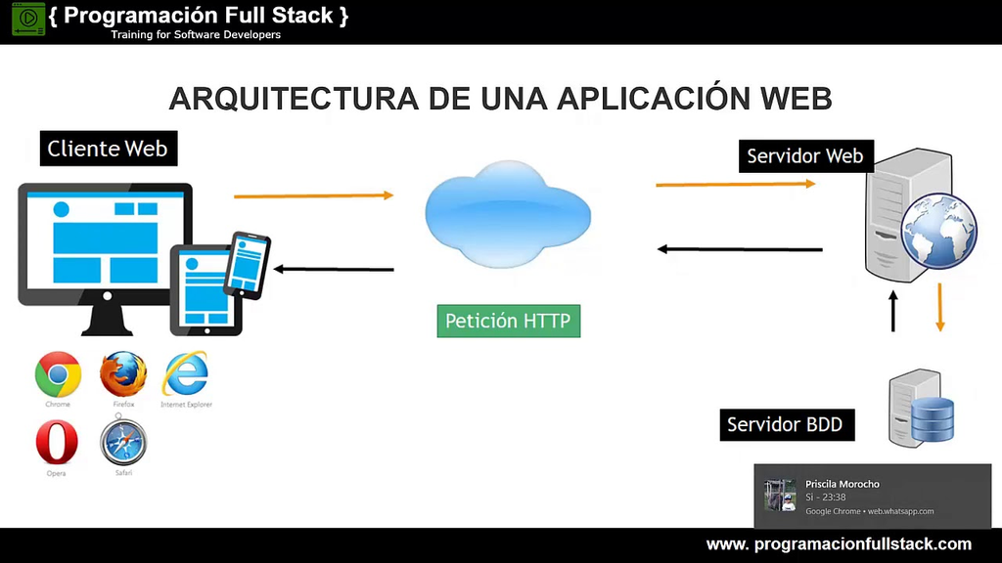
APLICACION WEB
es un Software que se ejecuta en un navegador web y se accede a través de internet
PRESENTACIÓN

Slide 5
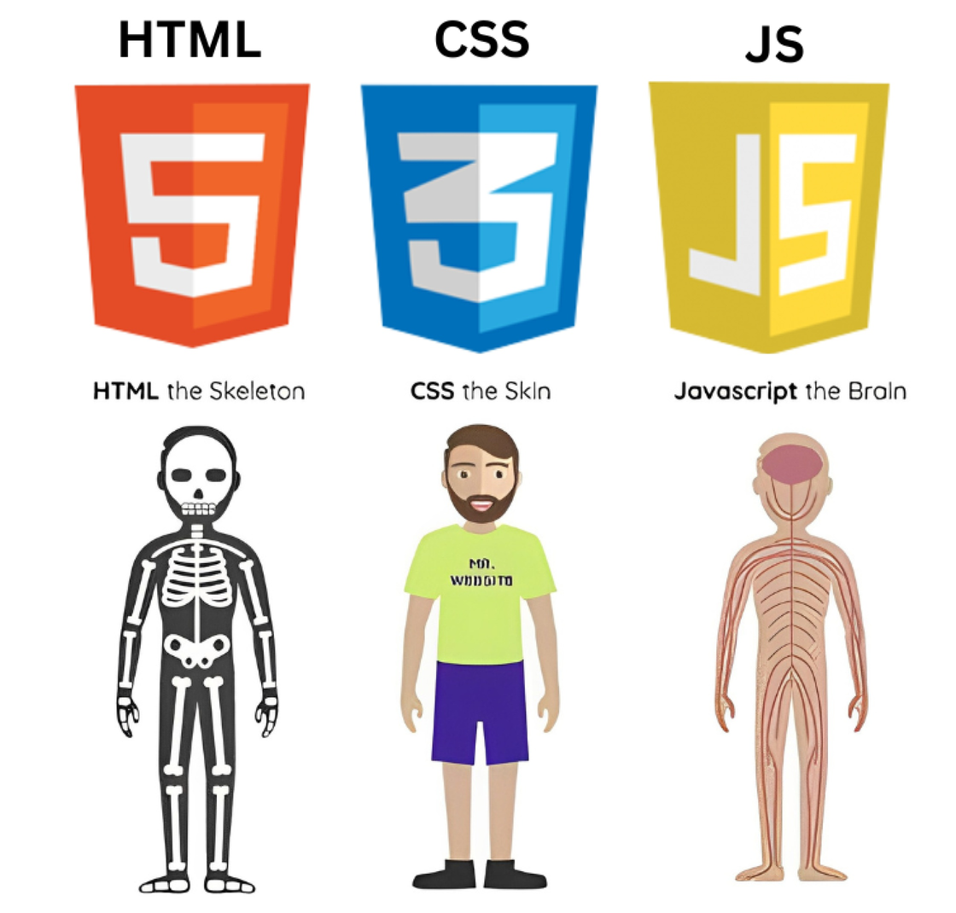
3 PILARES DE LA WEB
PRESENTACIÓN

Slide 6
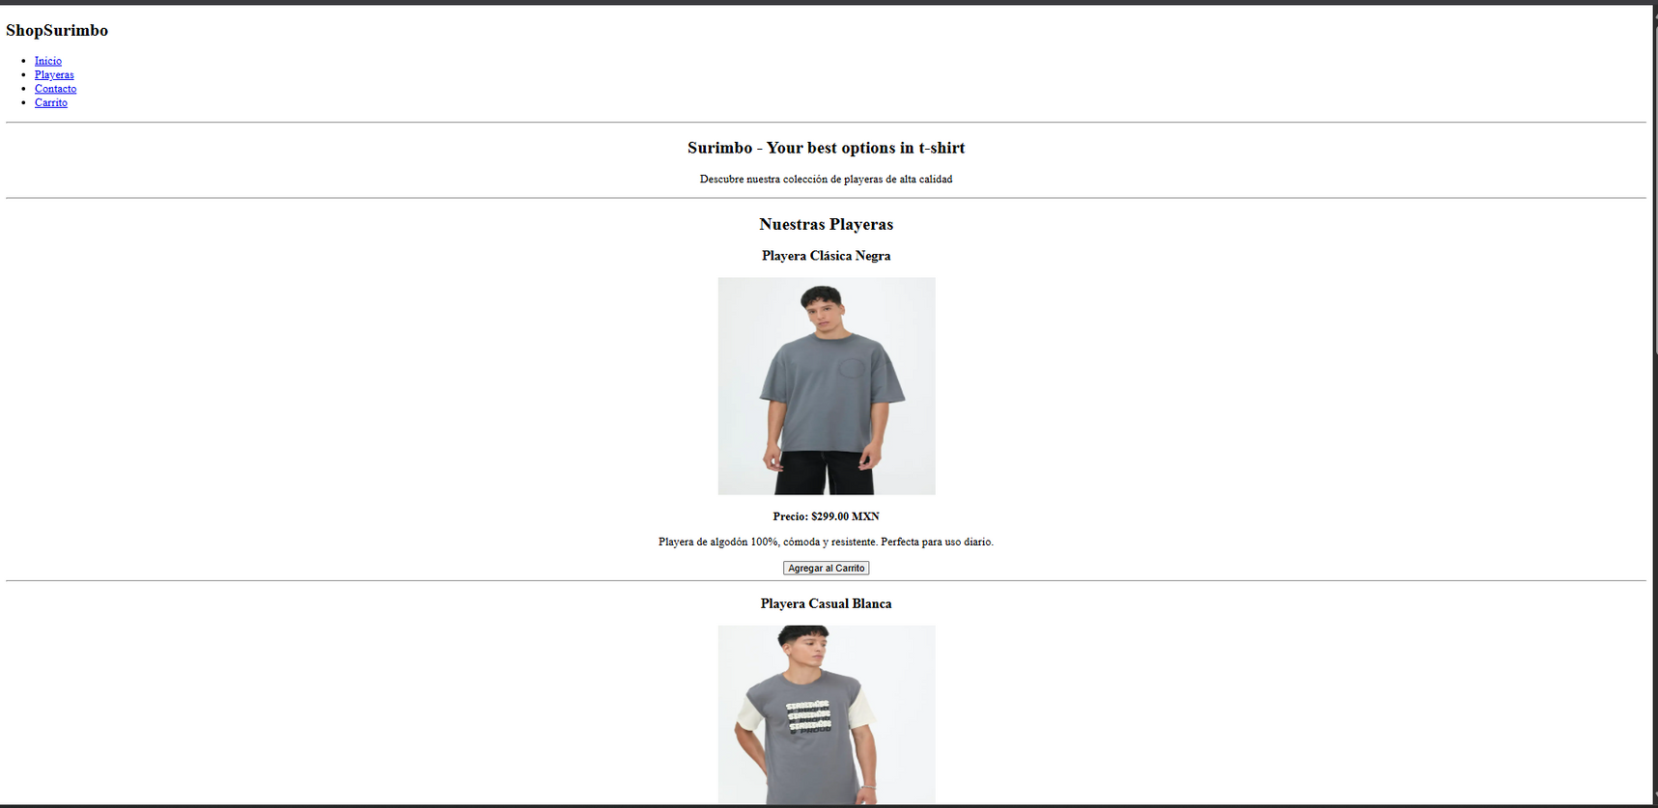
HTML
Es el contenido y la estructura
Define QUÉ hay en la página (texto, imágenes, enlaces)
Es como el esqueleto de la página
HyperText Markup Language
PRESENTACIÓN

Slide 7

CSS
Es la presentación y el diseño
Define como se ve la página (colores, tamaños, posiciones)
CSS (Cascading Style Sheets)
PRESENTACIÓN

Slide 8
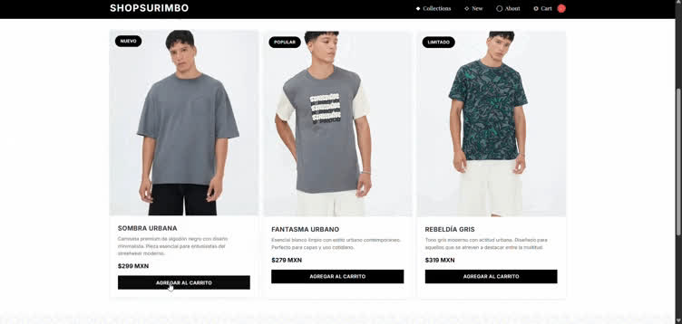
JS
Es la interactividad y comportamiento
Define QUÉ puede hacer la página (responder a clics, mostrar alertas)
Es como las acciones que puede realizar la página
PRESENTACIÓN

Slide 9
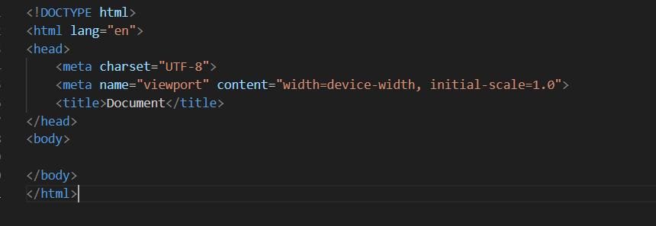
ESTRUCTURA BASICA HTML
PRESENTACIÓN

Slide 10
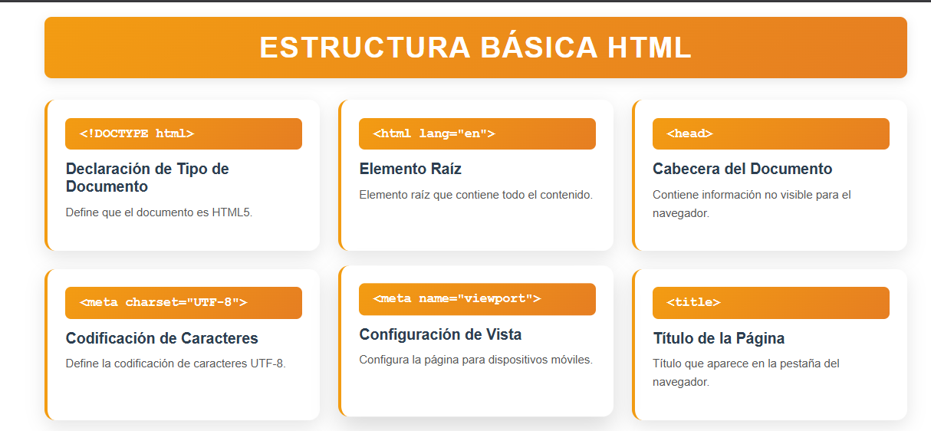
ESTRUCTURA BASICA HTML
PRESENTACIÓN

Slide 11
ESTRUCTURA BASICA HTML
PRESENTACIÓN

Slide 12
EMMET
Es un complemento preinstalado en Visual Studio Code que agiliza la escritura de código HTML y CSS. Permite utilizar abreviaturas y atajos para generar estructuras de código de forma rápida

Slide 13
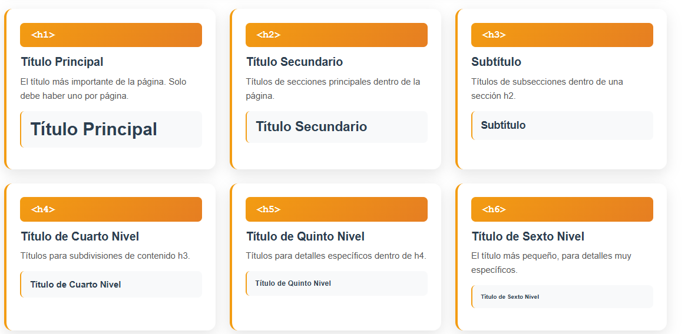
ETIQUETAS DE TITULO

Slide 14
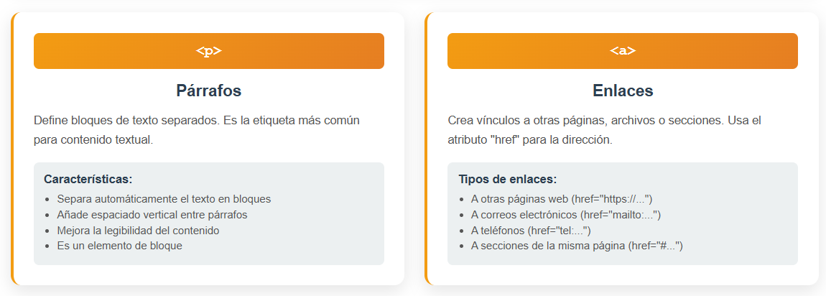
ETIQUETAS DE ENLACES Y PARRAFOS

Slide 15
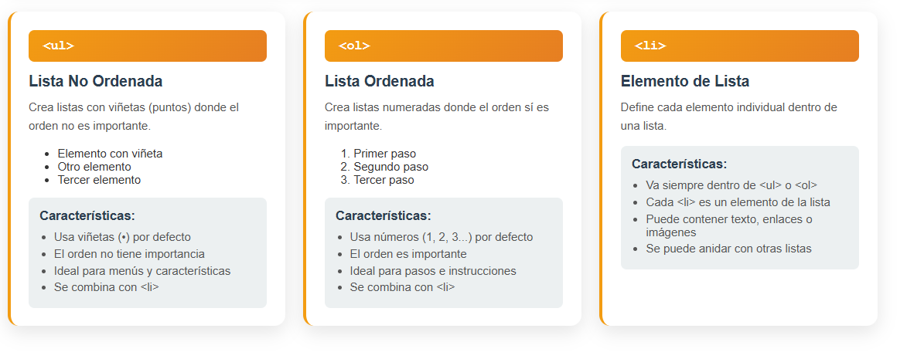
ETIQUETAS DE LISTA

Slide 16
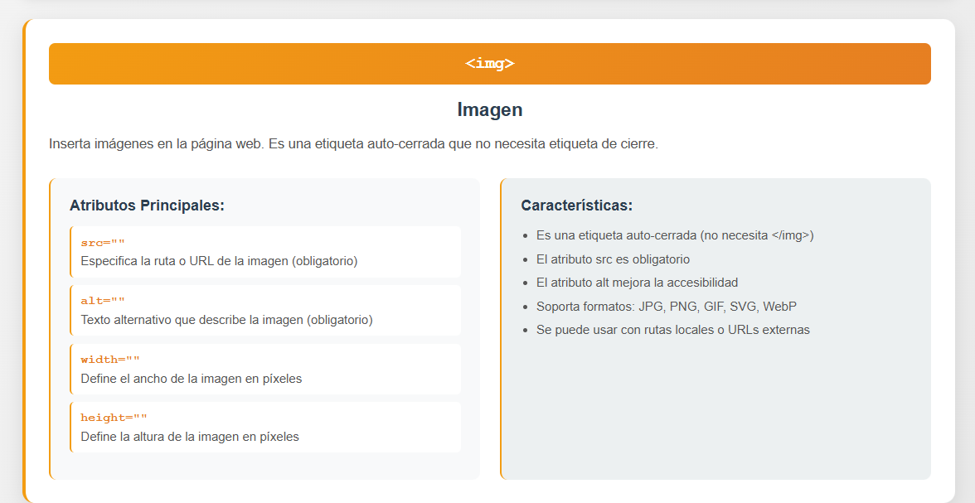
ETIQUETAS DE IMAGEN

Slide 17
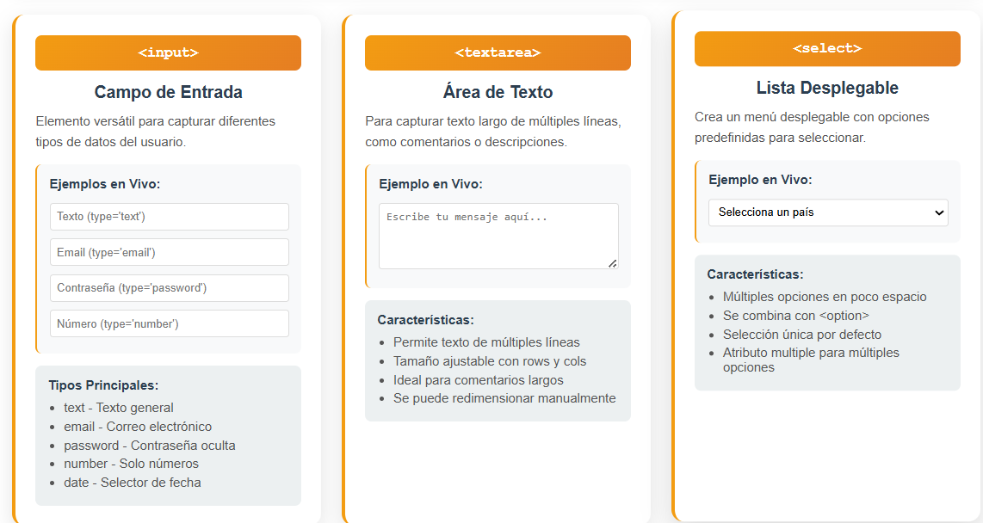
ELEMENTOS DE FORMULARIO

Slide 18
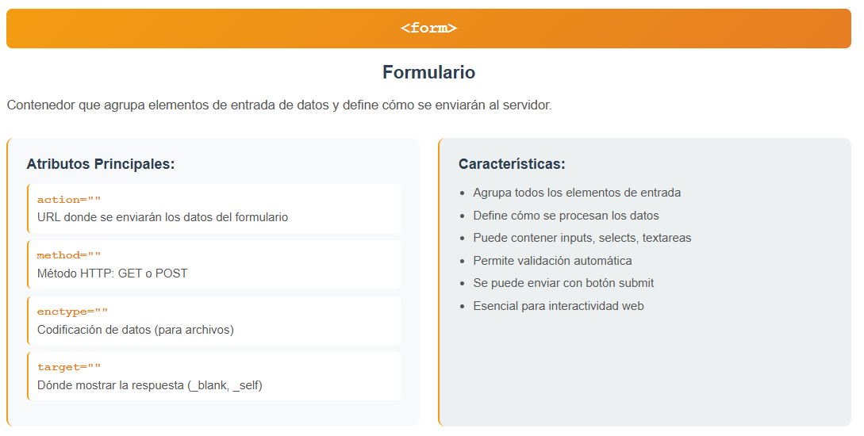
ELEMENTO FORM

Slide 19
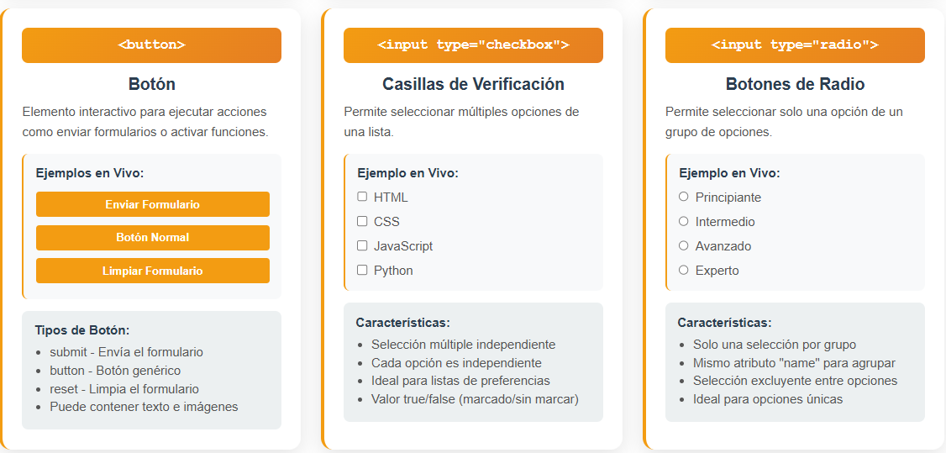
ELEMENTOS DE FORMULARIO

Slide 20
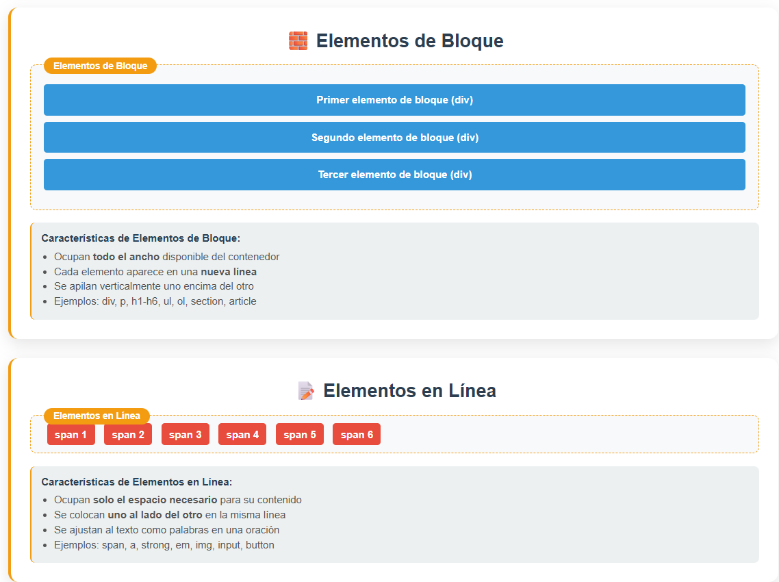

Slide 21
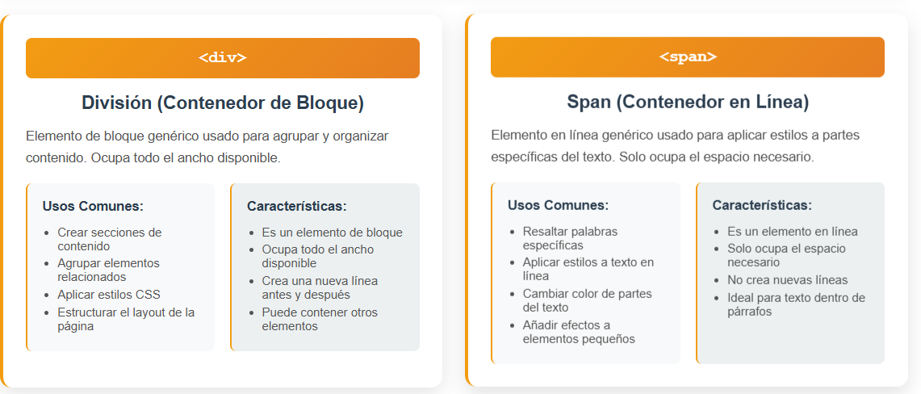
DIV Y SPAN

Slide 22
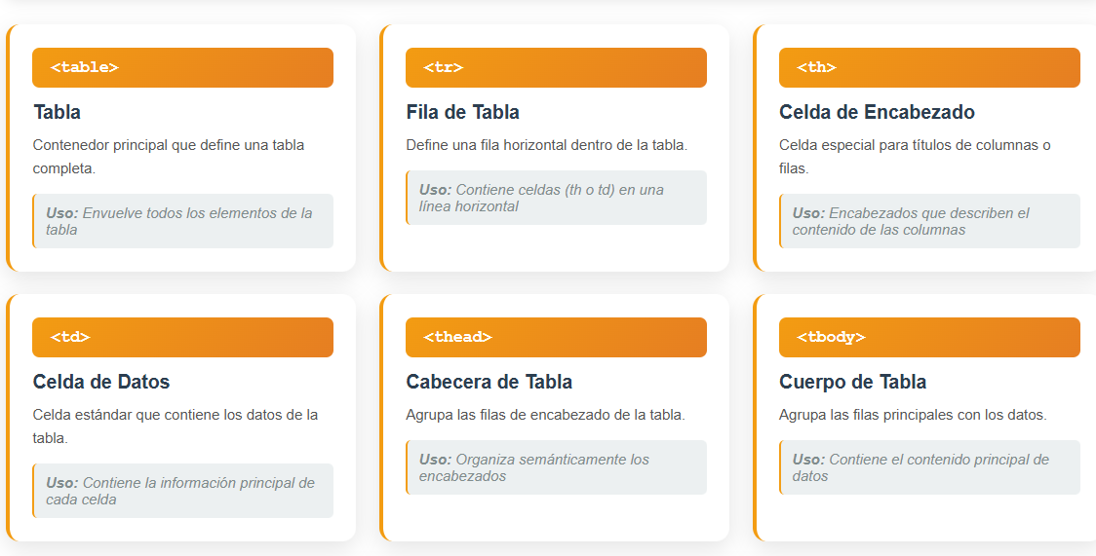
TABLAS

